Slide 1


半导体所会议室预定系统
课题负责人版

Slide 2

目 录
01
系统入口
02
会议室预定-审批
03
技术支持

Slide 3
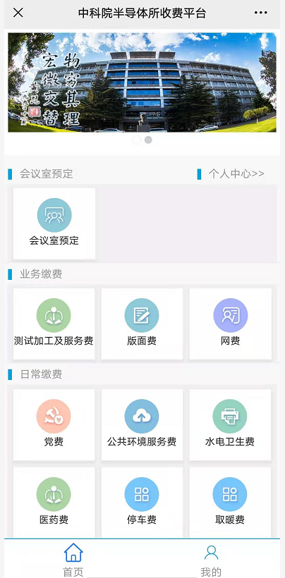
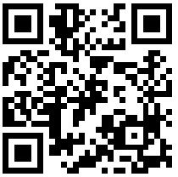
系统入口
微信公众号： 中国科学院半导体研究所财务处
微信端二维码：

Slide 4
目 录
01
系统入口
02
会议室预定-审批
03
技术支持

Slide 5
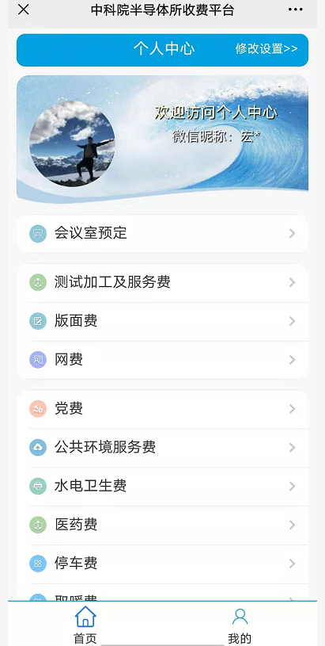
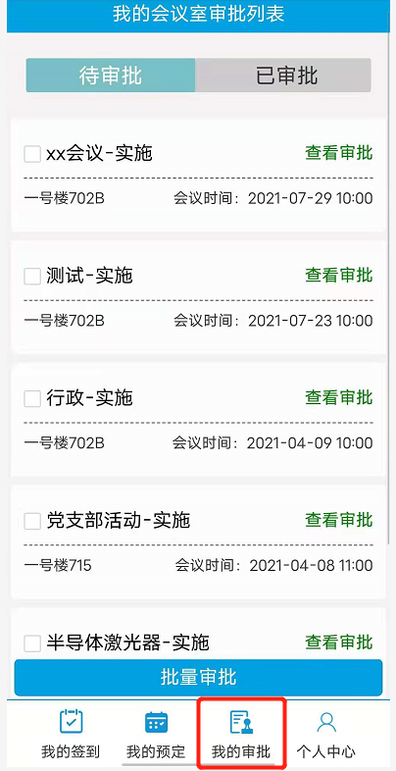
会议室预定-审批入口
个人中心-会议室预定：
会议室预定-我的审批：

Slide 6
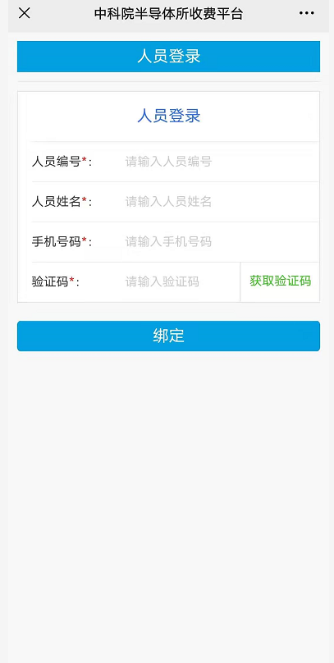
会议室预定-登录验证
登录验证：
输入人员编号、人员姓名、手机号码
点击获取验证码
输入验证码
点击【绑定】按钮

Slide 7
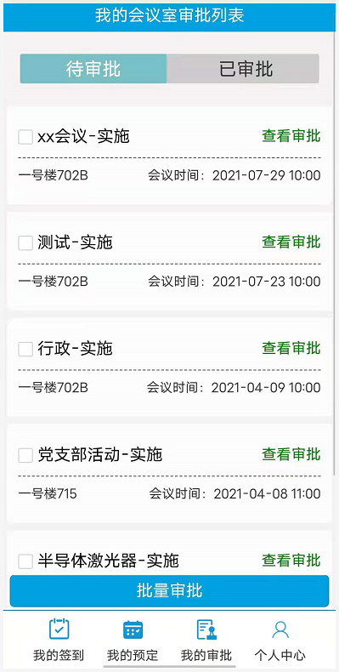
会议室预定-课题负责人审批
待审批：
查看审批列表
绿色：课题负责人
批量审批：勾选后点击【批量审批】按钮

Slide 8
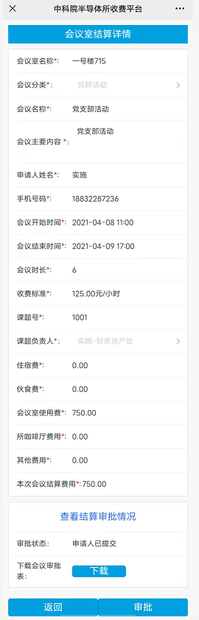
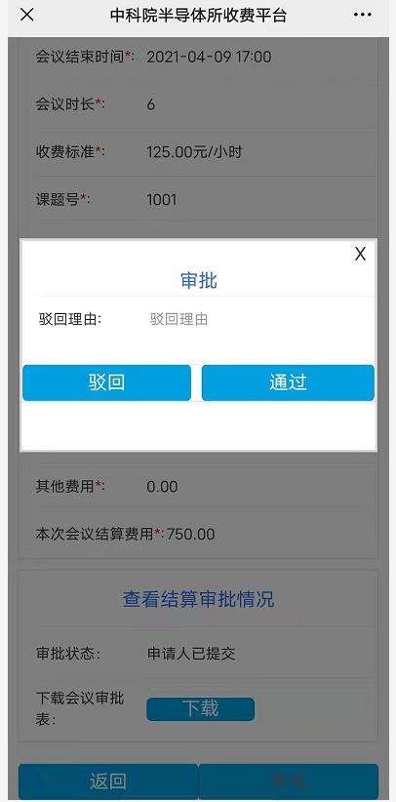
会议室预定-课题负责人审批
课题负责人审批-单独审批：
审批可通过、驳回
审批驳回需填写驳回原因
课题负责人审批-批量审批：
点击【返回】上一页
勾选数据-批量审批

Slide 9
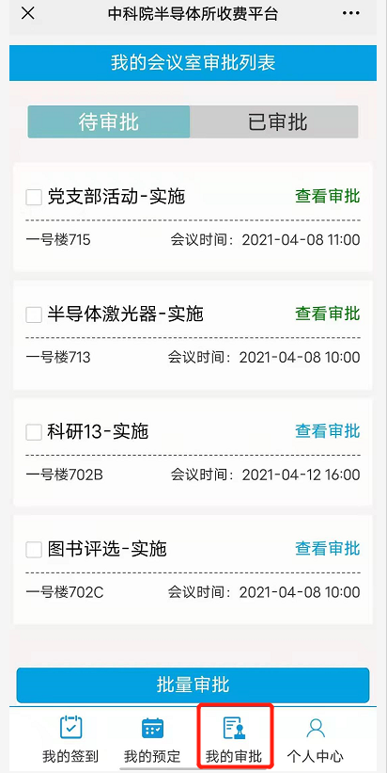
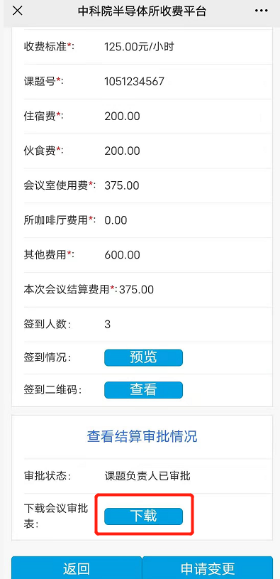
会议室预定-会议审批表下载
我的审批-已审批：
审批状态：归口负责人已审批
点击【下载】按钮

Slide 10
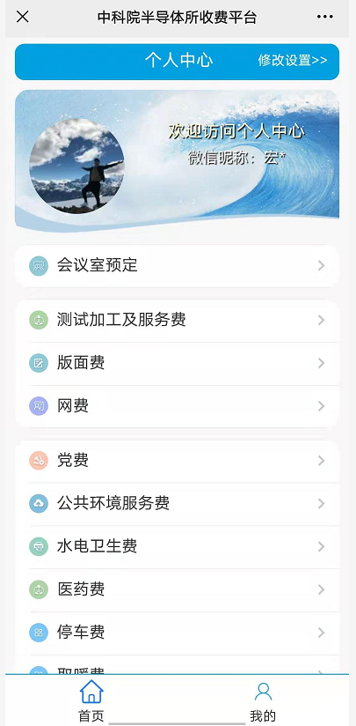
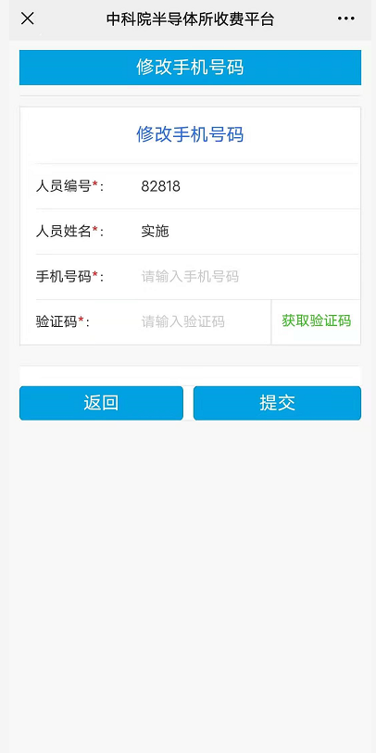
会议室预定-修改手机号码
个人中心-修改设置：
输入人员编号、姓名、手机号码
点击获取验证码
输入验证码
点击【绑定】按钮

Slide 11
目 录
01
系统入口
02
会议室预定-审批
03
技术支持

Slide 12
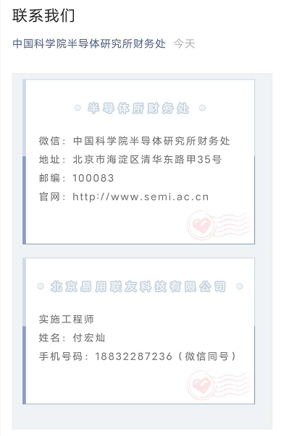
技术支持
易用公司技术支持
姓名：付宏灿
手机号码：18832287236（微信同号）

